Slide 1
战略数据看板
建设进展与规划
战略与投资部
2026-11

Slide 2
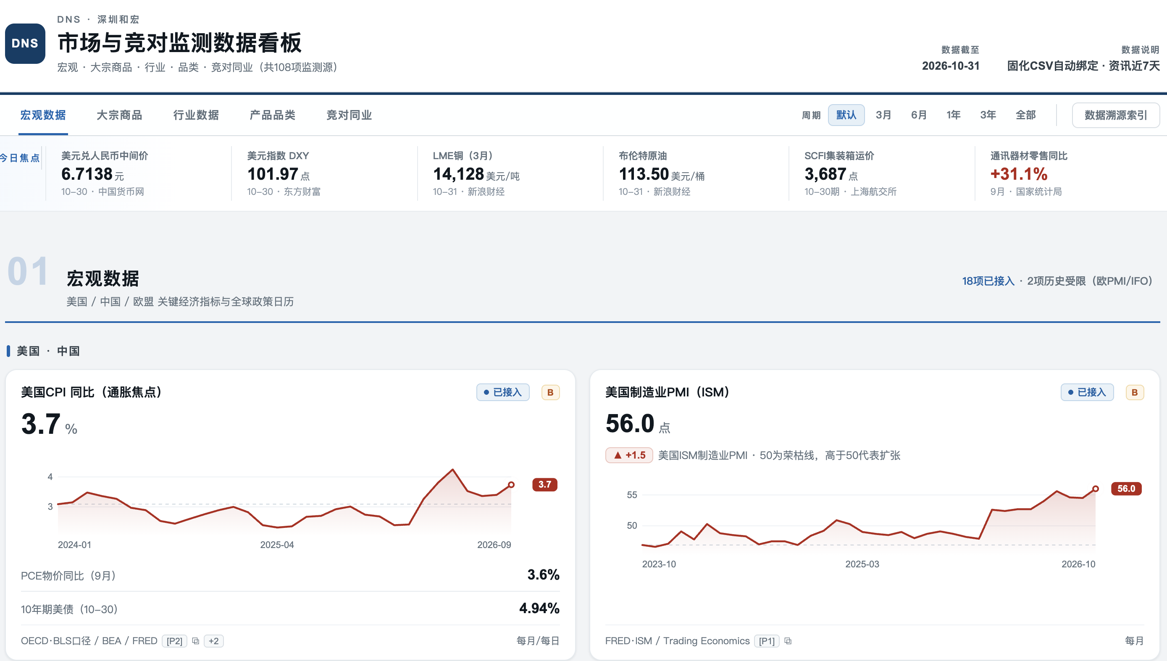
数据看板建设现状｜看板功能与信息展示
为了更好的服务战略部门的工作，基于AI开发了数据看板，整合多维数据，提供行业与市场的动态洞察
五大内容板块
看板页面
01
宏观数据
汇率及宏观经济指标，支持持续跟踪
02
大宗商品
关注原材料价格及历史变化趋势
03
行业数据
汇总行业数据、市场变化与动态信息
04
产品品类
按品类查看相关数据与资讯
05
竞对同业
收集竞争企业及上市公司相关信息
目前已完成的展示能力
资讯整合与原文跳转
PC与手机端展示
五大板块数据与信息集中查看
整合充电头网、IT之家、财经新闻等信息；速览重点，点击跳转原文。
界面开发时同步进行移动端适配，不仅面向电脑端使用。
资讯平台重点信息速览及原文外链
根据不同屏幕尺寸优化页面展示
01 / 03

Slide 3
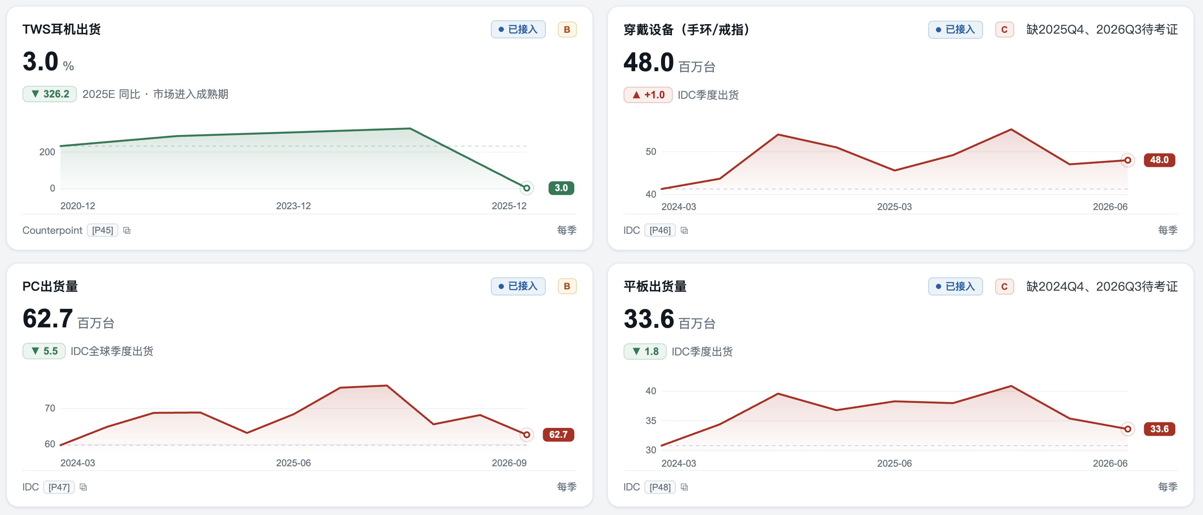
数据看板建设现状｜开发工具、数据获取及系统结构
重点建设数据的持续获取、历史留存与独立维护能力，避免每次使用时重复采集全部数据。
开发与采集方式
网站截图示例
开发环境
数据采集
智谱 Harness — Zcode
脚本 + Computer Use
借助 GLM 大模型完成看板开发。
针对部分网站反爬及动态页面，补充类RPA模拟点击操作。
数据管理与长期维护
01
持续获取
02
历史数据保存
03
模块化设计
以持续更新为重点，避免每次全部重复爬取；针对不同网站调整采集方式，提高长期运行的稳定性。
适合绘制长周期曲线的数据单独固化为CSV文件，保留历史记录，并支持后续录入MySQL数据库。
每个词条作为一个独立模块，对应独立JSON文件；调整单个模块时不影响其他内容或整体布局。
后续部署考虑：将数据看板整体迁移至 Mac mini，作为发布服务的运行环境。

Slide 4
后续功能与待完善事项
在现有功能基础上，继续完善数据接入，并按使用需求扩展模块。
拟开发功能
待完善事项
01
AI 建议
02
招聘数据
数据接入
依据当天看板数据综合评估，形成锁价、锁汇等事项的参考建议。
收集上市公司相关招聘信息，辅助分析企业业务拓展方向。
部分模块仍在开发，相关数据接入还存在问题。
获取质量
04
部门需求
继续优化数据获取方式，提高质量和长期使用稳定性。
03
公式计算
后续支持其他部门对数据看板提出的功能需求。
服务部署
开发独立计算功能，处理内部提供的数据；仅做一次性计算，不收集数据。
后续考虑整体迁移至 Mac mini 上发布服务。
注：以上功能均为后续规划，目前尚未全部实现。

